Slide 1



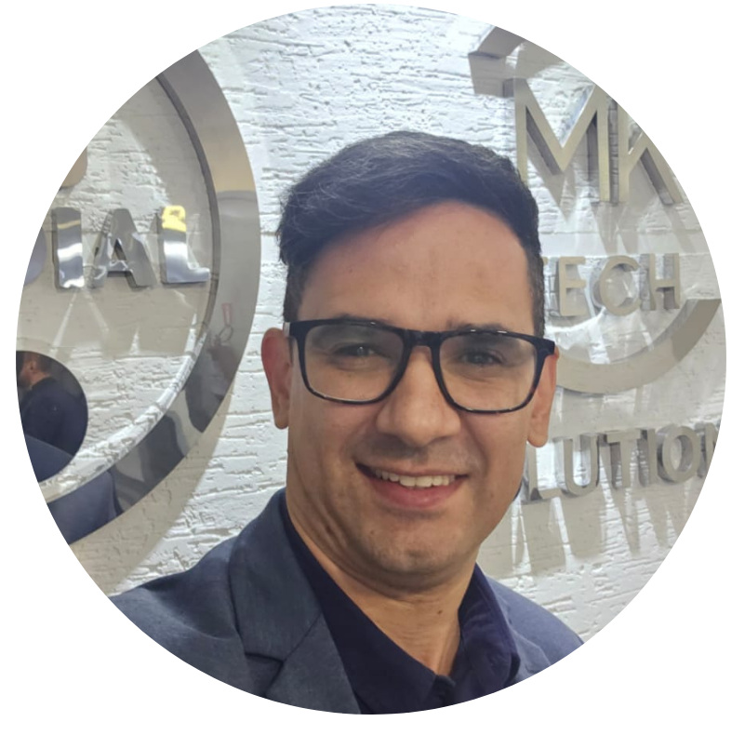
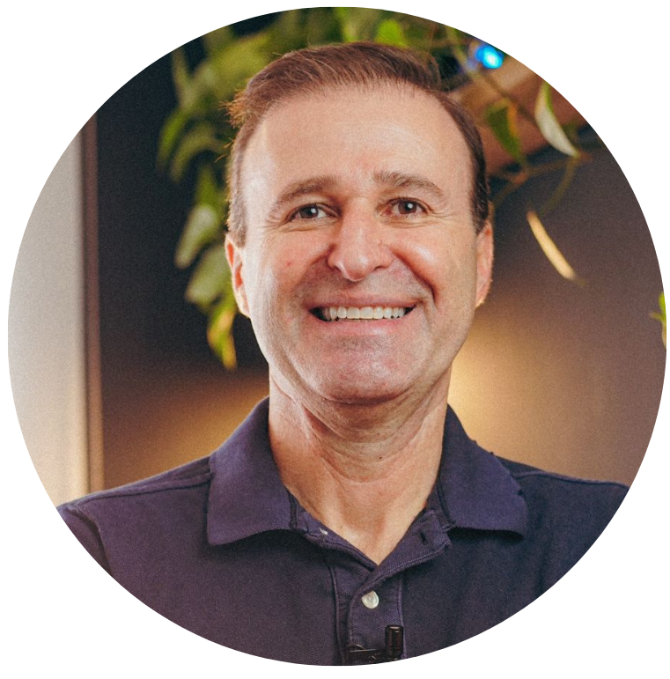

caso de sucesso
Adriano Bortoli CEO e cofundador da
Roberty Automation
Sucesso na
Transformação
robótica
Matias Murillo
Gerente de Inovações,
Projetos e Processos na
Mondial
Ari Belone
Diretor comercial
na Neobiz

Slide 2

RPA
IA
Simples. Ágil. Intuitivo.

Slide 3

Tudo que é feito em tela por um humano pode ser feito por um robô

Slide 4
De 20% a 60% do que é feito em qualquer empresa de qualquer segmento, é possível robotizar.

Slide 5
















Marcas líderes que utilizam nossa plataforma
Maior força global para a paz, segurança e desenvolvimento
Marca brasileira líder em eletroportáteis
Líder na produção de biocombustível
+ 155 milhões de usuários. O Portal mais acessado do mundo, na categoria Governo
Líder de mercado em consultoria de tecnologia
e engenharia.
Distribuidora de medicamentos com mais de 30 anos de experiência no mercado
Número 1 na indústria farmacêutica no Brasil
Maior empresa brasileira no mercado do mundo animal
Uma das principais empresas do setor atacadista distribuidor
Líder mundial no segmento de pneus com presença em 170 países
Maior rede de hotéis
de luxo e alto padrão do
Brasil
Grande empresa de transporte e logística do país
Maior organização religiosa do país
Maior sistema cooperativista de saúde do mundo
Grande grupo empresarial com foco em abastecimento,
conveniência e serviços
Notes:
Além disso, temos o privilégio de nos considerar parceiros de empresas líderes que, graças à nossa plataforma, veem não só uma redução significativa em custos e retrabalhos, mas também um aumento notável na produtividade e no foco estratégico.

Slide 6
Imagine criar robôs de forma fácil e intuitiva. E esses robôs trabalharem para você com muito mais agilidade e precisão que humanos na execução de tarefas repetitivas, 24 horas por dia.

Slide 7

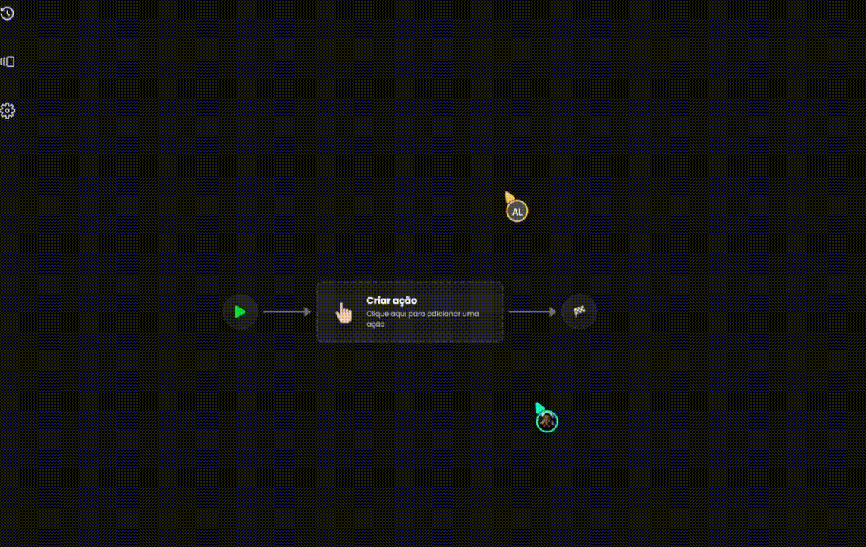
Intuitivo para toda a equipe
Plataforma Low-code
Plataforma low-code, onde qualquer equipe, de qualquer área, pode construir e ajustar automações em minutos, liberando a TI para tarefas de maior valor.

Slide 8
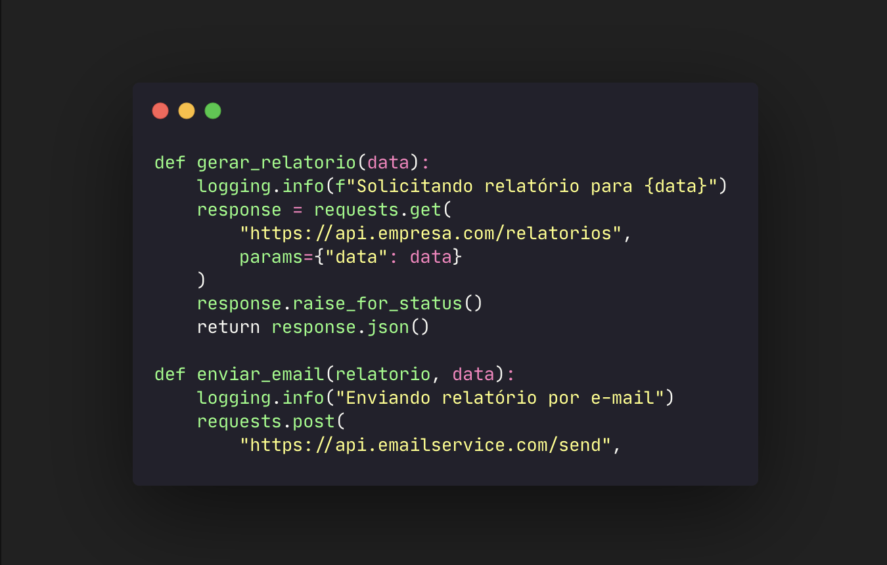
Flexibilidade para desenvolvedores
Plataforma Full-code
Ambiente para desenvolvedores, com suporte a linguagens como Python e Node.js, permitindo a criação de automações complexas e integrações personalizadas.

Slide 9







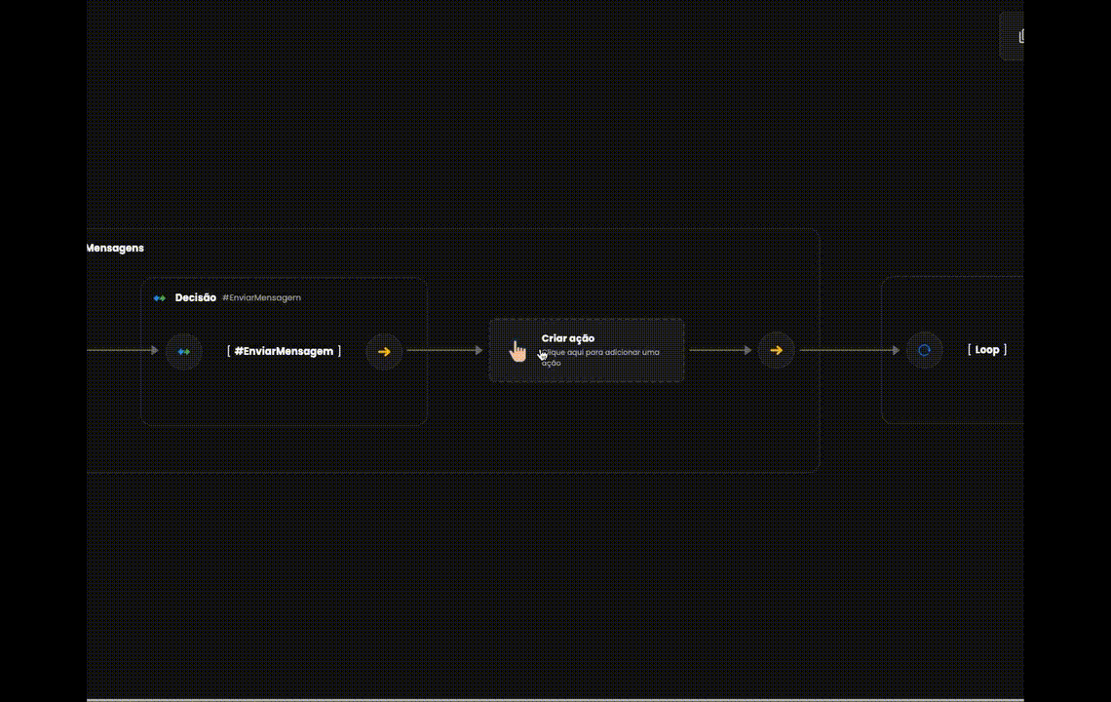







Crie fluxos com integrações e APIs
Integração
completa de
sistemas
Com mais de 500 integrações, o Roberty conecta com qualquer sistema, do SAP ao WhatsApp.

Slide 10

Em constante evolução
IA Generativa e Machine Learning
Novas soluções tecnológicas
Recursos avançados de IA, como reconhecimento de imagem e visão computacional, que transformam o potencial da automação em realidade.

Slide 11
Sucesso na Transformação Robótica

Slide 12
VISÃO GERAL
11 robôs desenvolvidos em apenas 518 horas
3 grandes áreas transformadas: Financeiro, Fiscal e Inteligência de Mercado
Economia de centenas de horas operacionais
Redução de falhas manuais e aceleração da tomada de decisão

Slide 13

Financeiro Baixa de Extratos Bancários
Desafios
Trabalho manual
Risco
Colaboradores levavam duas horas por dia. Download manual de 70 arquivos diariamente.
Devido à falhas manuais, a taxa de erro equivalia à 15% do volume mensal.
Esquecimento e alto volume eram fatores importantes.

Slide 14




Insight de Mercado: Pesquisa de concorrentes
9 robôs independentes para 9 bancos
integração ao SAP
envio de e-mails automáticos
Automatização completa do processo

Slide 15
Resultados
+ 3500 arquivos processados em 2 meses
Redução de 100% nas falhas humanas
+ 200 horas economizadas / mês
Execução média do robô: 4 minutos

Slide 16
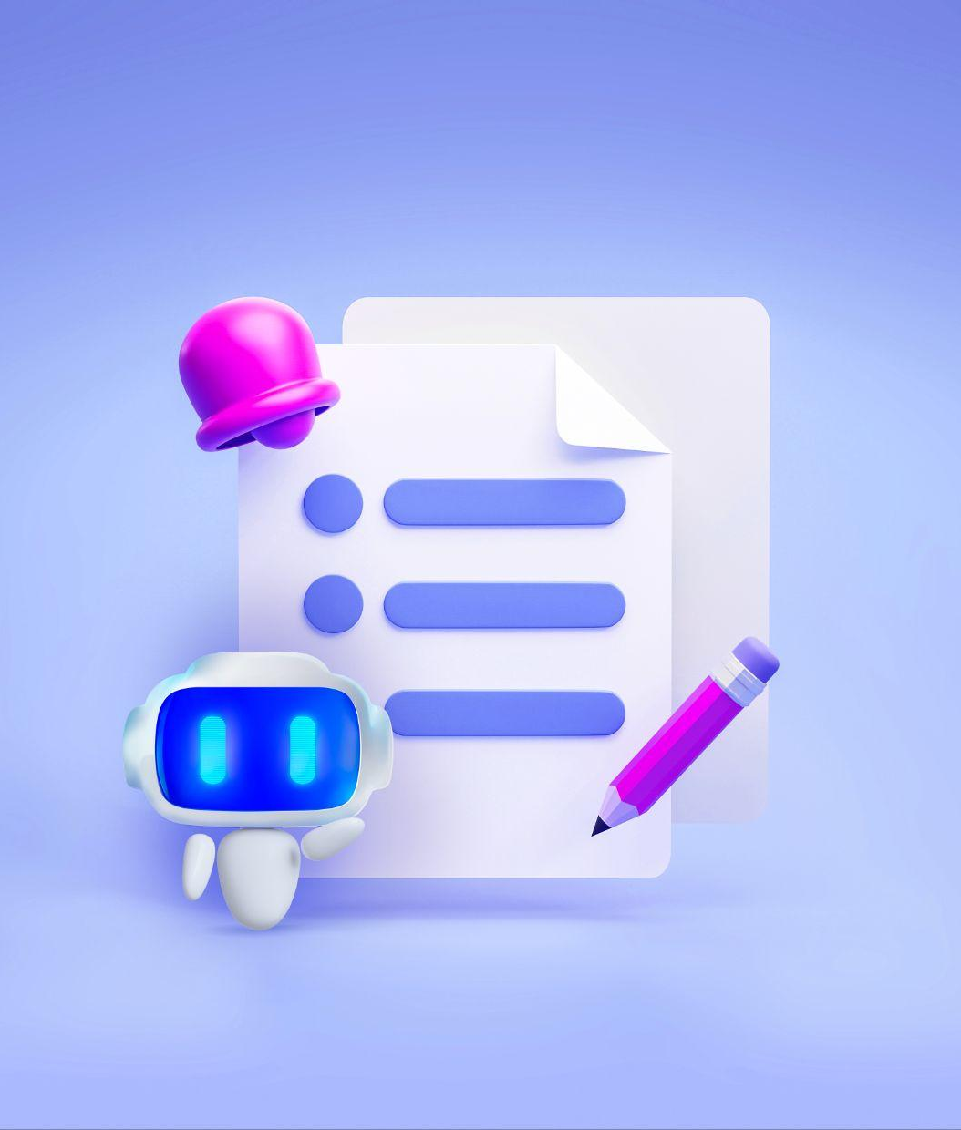

Fiscal Validação de Notas Fiscais
Desafios
Volume elevado de NFs emitidas por múltiplos canais
Equipe precisava revisar uma por uma, manualmente
Erros afetavam o tempo de resposta e exigiam retrabalho

Slide 17
Fiscal: Validação de Notas Fiscais
O robô verifica o tratamento e realiza baixa automática ou reencaminha como contingência
Robô identifica automaticamente as NFs com erro
Abre processo no Lecom para a área correspondente tratar
Redução drástica no tempo de verificação
Resposta mais ágil aos erros
Garantia de que nenhuma NF com erro passe sem tratamento no mesmo dia
Resultados:

Slide 18

Insight de Mercado Pesquisa de concorrentes
Desafios
Dados desatualizados rapidamente
Alto custo de tempo e esforço humano
Falta de histórico de preços e dificuldade em gerar insights comerciais

Slide 19
Insight de Mercado: Pesquisa de concorrentes
Robô realiza 10 consultas por produto Tempo médio de 1:30 por consulta
Atualização diária dos preços
Consulta automatizada em sites de fabricantes

Slide 20
Resultados
Registro completo do histórico de preços e variações
Suporte para decisões comerciais com dados confiáveis e atualizados
Liberação do time para atividades analíticas e estratégicas
Redução drástica de tempo operacional

Slide 21





Resultados tangíveis
da automação
+200h economizadas
Só no projeto bancário
Decisões diárias
Com base em dados atualizados
11 robôs
Desenvolvidos em 518 horas
100% de cobertura
Dos processos automatizados

Slide 22
Prontos para o próximo passo
Sinergia
Arquitetura
Robôs inteligentes + Plataforma Lecom = sinergia entre automação e gestão
Escalabilidade
Base de processos criada com arquitetura modular e replicável
Projetos prontos para escalar para novos canais, bancos e categorias de produtos

Slide 23
Compliance
Informações 100% precisas, com segurança de dados e sem alterar os sistemas existentes.
Sua empresa
no nível mais alto
Desempenho
Os bots trabalham em alta velocidade (20 vezes mais rápido que um humano), 24h e 7 dias por semana, sem interrupção.
Qualidade
Quando a configuração do Roberty estiver concluída, os erros manuais serão eliminados.
Veja alguns benefícios que a robotização RPA vai trazer para o seu negócio.
Redução de Custos
Com a adoção da Roberty, a estimativa da redução de custos com pessoal varia de 25% a 60%,

Slide 24
X
Redução de até 80% dos custos operacionais em tarefas repetitivas, como folha de pagamento, conciliações bancárias e atendimento ao cliente.
ROI em apenas 1 a 2 meses: Com uma plataforma acessível e de rápido desenvolvimento, o retorno do investimento é imediato.
A Roberty traz valor imediato e ROI rápido

Slide 25
Sua empresa continuará competitiva sem Hiperautomação?

Slide 26

RPA
IA
Simples. Ágil. Intuitiva.
Liberte-se da rotina de tarefas manuais e repetitivas
Construa fluxos de trabalho automatizados e inteligentes de forma simples e intuitiva, sem a necessidade de contratar equipes de programadores.
PLATAFORMA 100% NACIONAL

Slide 27
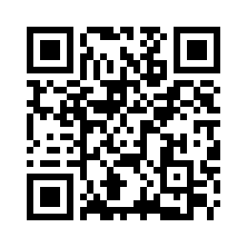
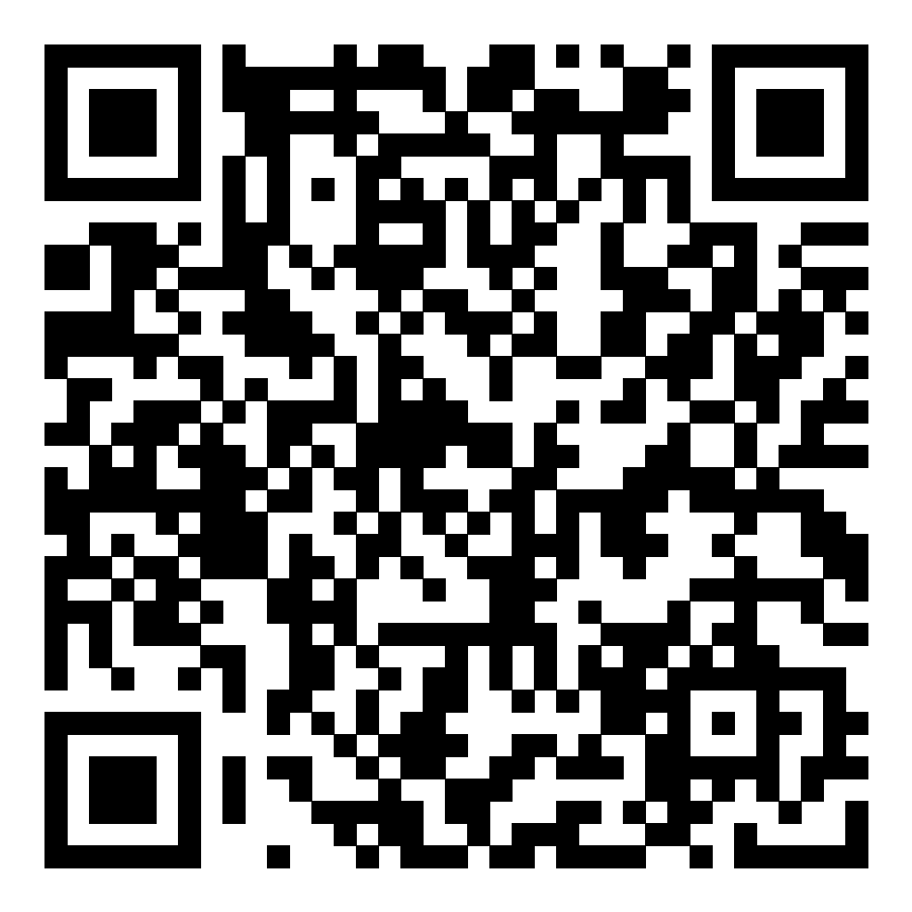
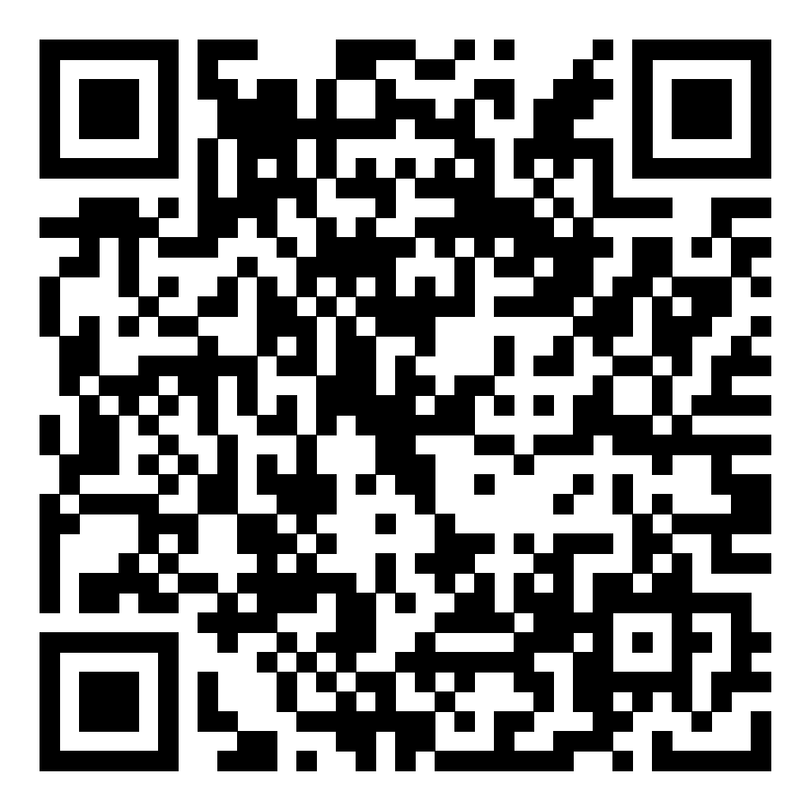
Adriano Bortoli CEO adriano@roberty.app (14) 99884-1214
Matias Murillo
Gerente de Inovações,
Projetos e Processos
na Mondial
Ari Belone
Diretor comercial
na Neobiz

